Slide 1
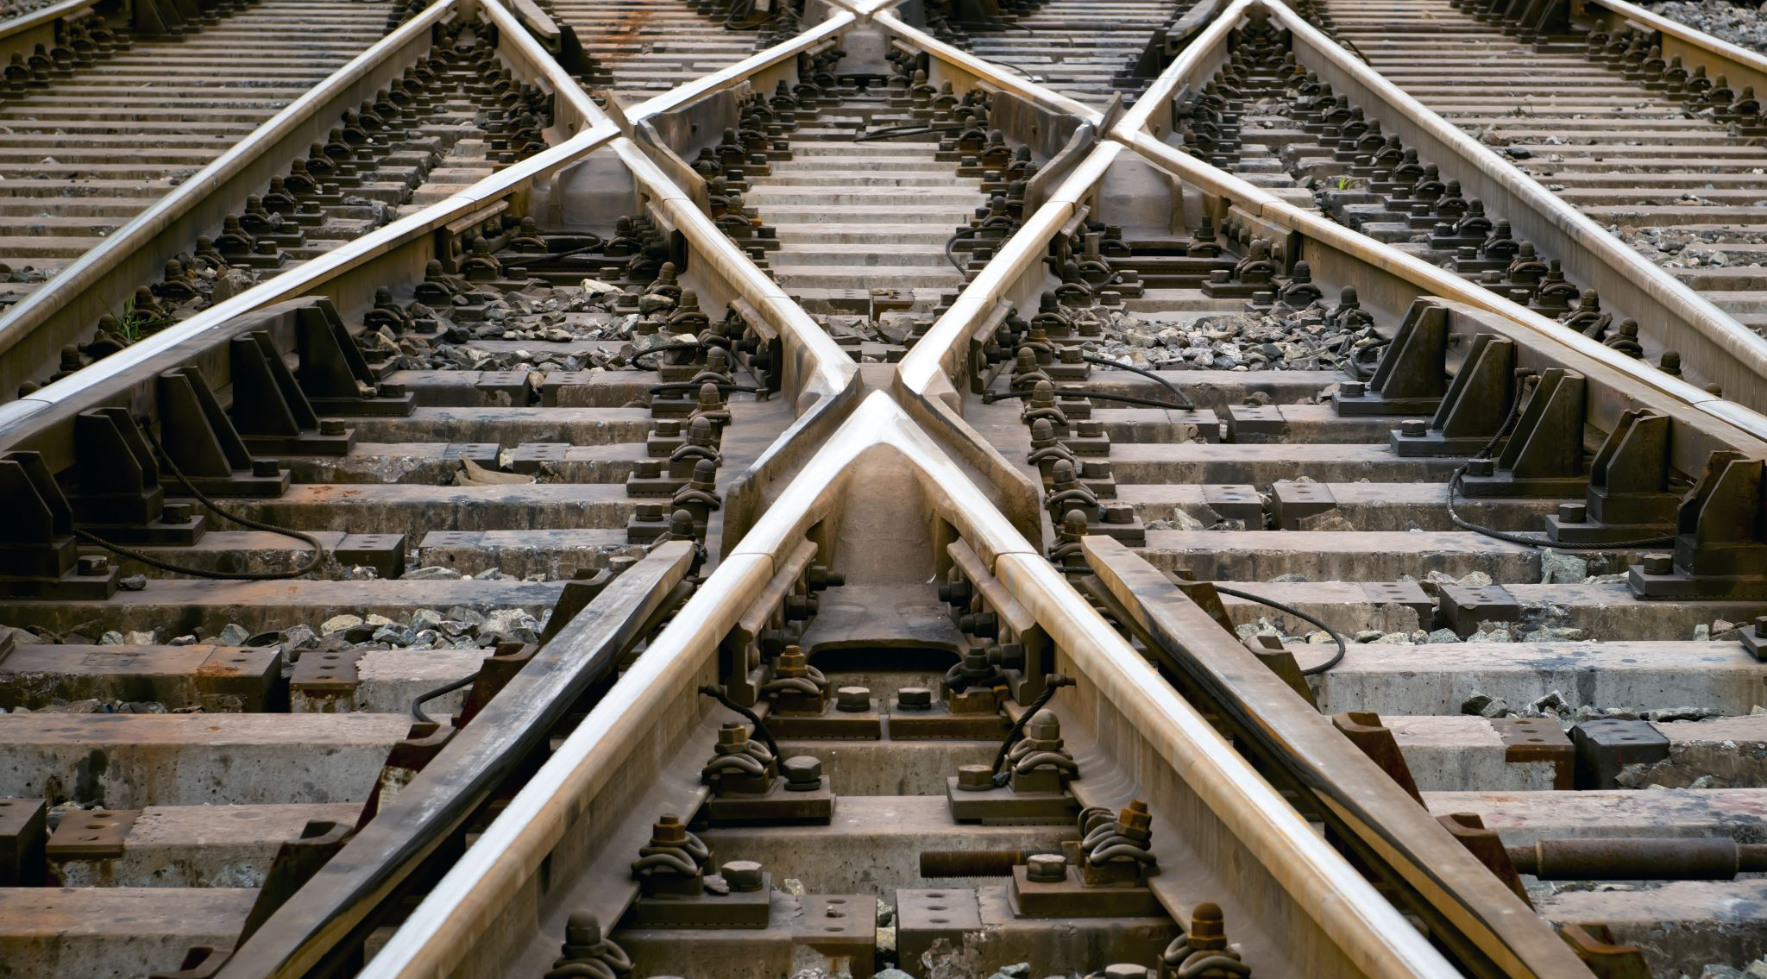
Realidades Transcultuarales

Slide 2
Preparando las Ovejas
John 21:15
Cuando terminaron de desayunar, Jesús le preguntó a Simón Pedro:
—Simón, hijo de Juan, ¿me amas más que éstos?
—Sí, Señor, tú sabes que te quiero —contestó Pedro.
—Apacienta mis corderos —le dijo Jesús.

Slide 3
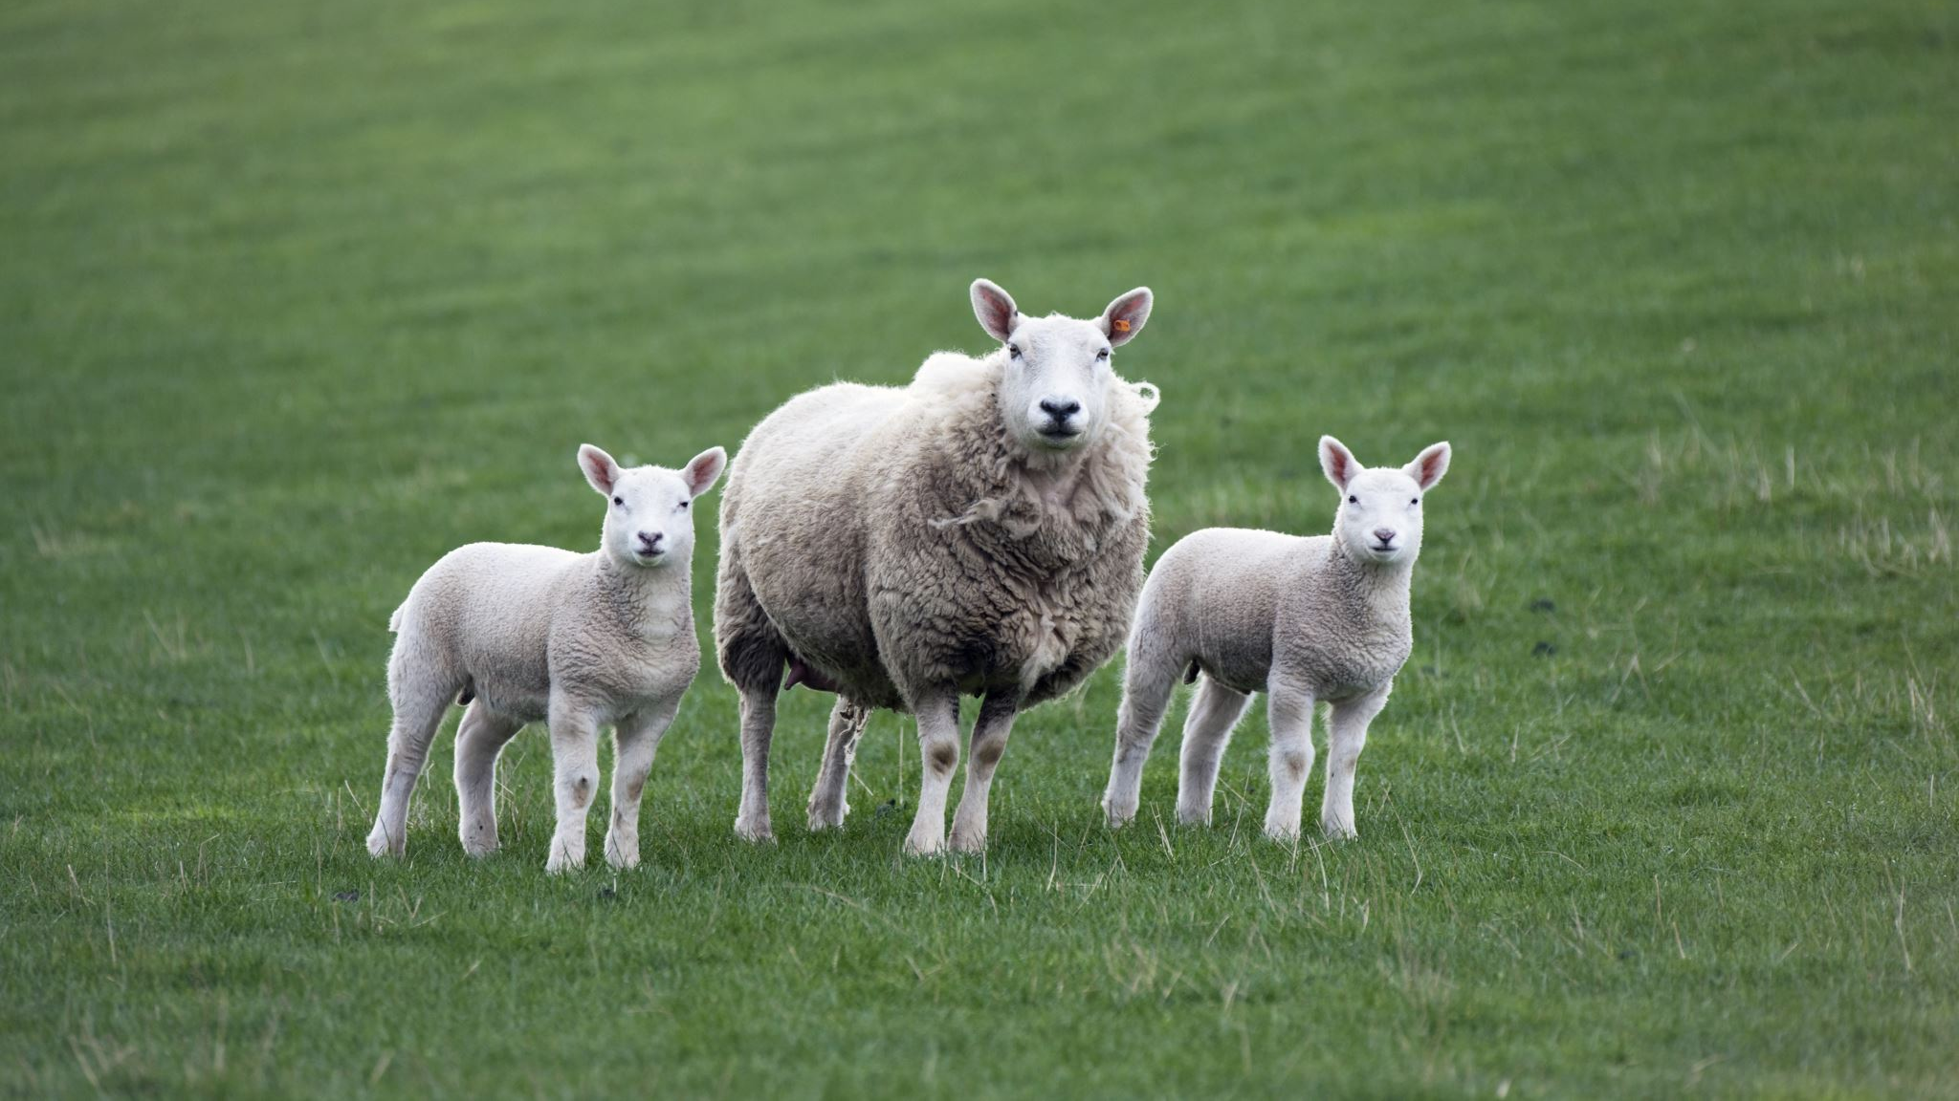
Preparando las Ovejas
Amor – Agapeo – cabeza y voluntad
Cordero – arnion – los pequenos
Alimentar– bosko – los alimenta (leche)

Slide 4
Preparando las Ovejas
John 21:16
Y volvió a preguntarle:
—Simón, hijo de Juan, ¿me amas?
—Sí, Señor, tú sabes que te quiero.
—Cuida de mis ovejas.

Slide 5
Preparando las Ovejas
Amor – phileo – Corazon y emocion
Ovejas - probaton
Alimentar – pomaino – cuidar (supervisor)

Slide 6
Preparando las Ovejas
John 21:17-18
Por tercera vez Jesús le preguntó:
—Simón, hijo de Juan, ¿me quieres?
A Pedro le dolió que por tercera vez Jesús le hubiera preguntado: «¿Me quieres?» Así que le dijo:
—Señor, tú lo sabes todo; tú sabes que te quiero.
—Apacienta mis ovejas —le dijo Jesús—.

Slide 7
Preparando las Ovejas
Amar – phileo – corazon y emocion
Oveja – bosko (Provee comida - carne)
Alimentar - probaton

Slide 8
Estratos de Dar
FPPT.com

Slide 9
Estratos de dar
Tipos
Finanzas
Talentos
Tiempo
Relaciones
productos

Slide 10
Estratos de Dar
Diezmo – 1/10th of
Cosecha – Le 27:30-33
Animales – Dt 14:22-23
Finanza
Bendiciones
Botin – Ge 14:17-20
Deber – parte de la ley

Slide 11
Estratos de Dar
Paz o agradecimiento – Sa 116:17-18
Tambie llamado ofrenda de amistad offering
Lev 7:11:18
Lev 27:1-32

Slide 12
Estratos de Dar
Paz o agradecimiento – Ps 116:17-18
Tambien llamado Ofrenda de amistad
Tres tips
Bendicion – Le 7:12-15
Voto – Lev 27:1-32
- Voluntaria – Ex 35:22; Le 22:21

Slide 13
Estratos de Dar
Paz o agradecimiento– Ps 116:17-18
Bendicion – dando gracias a Dios por lo inesperado, honrar a Dios
Muchas formas

Slide 14
Estratos de Dar
Paz o agradecimiento– Ps 116:17-18
Voto – Lev 27:1-32
Promesa dado para hacer o dar algo in compromise a Dios para una bendicion futura o otro proposito. Cumplido cuando Dios provee

Slide 15
Estratos de Dar
Paz o agradecimiento – Ps 116:17-18
Ejemplos
Jacob – servir solo Dios – si el le protege
Jepth – sacrifice algo – si Dios da victoria
Hana – da Dios el primogenitor – cuando llega a ser embarasada
Jona marineros – adorar a Dios – si salvado
Pablo – afeitar su cabeza – la razon no fue clara
Pablo – paga el voto de un grupo de hombres

Slide 16
Estratos de Dar
Paz o agredicimiento – Salmo 116:17-18
Voto nazareno – Nu 6:1-8
Voto de servicio para un tiempo marcado
Regulaciones
No cortar el Cabello
Sin contacto con los Muertos
No comer o beber productos del vid
Involucro un regalo a fin del voto

Slide 17
Estratos de Dar
Peace or thanksgiving – Ps 116:17-18
Freewill – Spontaneous response to a need
Most common example related to building of a place of worship
Tabernacle – Ex 35:22ff
Solomon’s temple – 1 Ch 29:6-7
Ezra’s temple – Ez 7:15-16
Jesus' ministry - Lk 8:3
Offering to help Jerusalem – 2 Co 8-9

Slide 18
Estratos de Dar
Gift of Macedonia – 2 Co 8
Giving yourself first to God 5
Understand the privilege 4
Do not consider your state or ability 3
Be Generous (Faith) 2
Based in joy 2

Slide 19
Estratos de Dar
La promesa de fe es una combinación de todo
Representa nuestra gratitud a Dios Implica un voto a Dios Se hace libremente

Slide 20
El Desafio

Slide 21
El Desafio
Idioma
siempre hay un desafio Familia Vecinos Grupo Tribu forastero

Slide 22
El Desafio
Contexto Su contexto Mi contexto Ese contexto Este contexto Su contexto

Slide 23
El Desafio
Contexto
Vivienda Ropa Víveres Relaciones Política Geografía Hora Y así sucesivamente

Slide 24
El Desafio
Historia Mi historia Tu historia Su historia Historia pasada presente y futura

Slide 25
Realidades interculturales

